Slide 1
TRƯỜNG THPT LÝ TỰ TRỌNG
GV: NGUYỄN VĂN TRUNG
BÀI 22: PHẢN ỨNG HẠT NHÂN VÀ NĂNG LƯỢNG LIÊN KẾT
(SÁCH KNTT)
LỚP DẠY: 12A4
Năm học 2024-2025

Slide 2
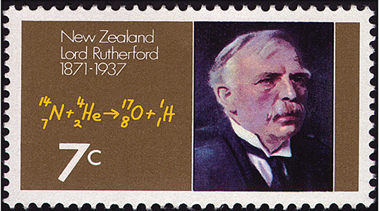

KHỞI ĐỘNG
Đọc phương trình phản ứng hạt nhân trên tem.
Nêu những điều em đã biết và muốn biết về phản ứng hạt nhân.

Slide 3


Những điều đã biết:
xảy ra ở hạt nhân.
khác phản ứng hoá học (xảy ra ở lớp vỏ electron)
điện tích bảo toàn.
Những điều muốn biết:
Có những loại phản ứng hạt nhân nào?
Bảo toàn khối lượng có đúng với phản ứng hạt nhân không?
Năng lượng trong phản ứng hạt nhân như thế nào?

Slide 4
BÀI 22:
PHẢN ỨNG HẠT NHÂN VÀ NĂNG LƯỢNG LIÊN KẾT

Slide 5
NỘI DUNG BÀI HỌC
I
Phản ứng hạt nhân
II
Năng lượng liên kết
III
Phản ứng phân hạch hạt nhân
IV
Phản ứng tổng hợp hạt nhân

Slide 6
I
PHẢN ỨNG HẠT NHÂN

Slide 7

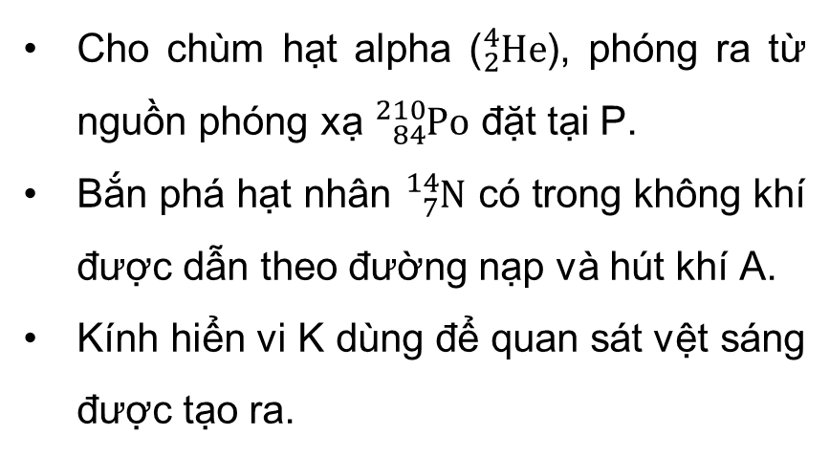
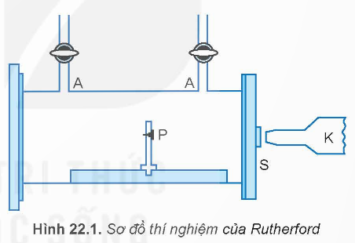
1. Thí nghiệm phát hiện phản ứng hạt nhân
a. Thí nghiệm của Rutherford

Slide 8
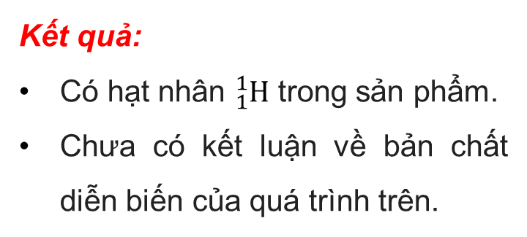
1. Thí nghiệm phát hiện phản ứng hạt nhân
a. Thí nghiệm của Rutherford

Slide 9


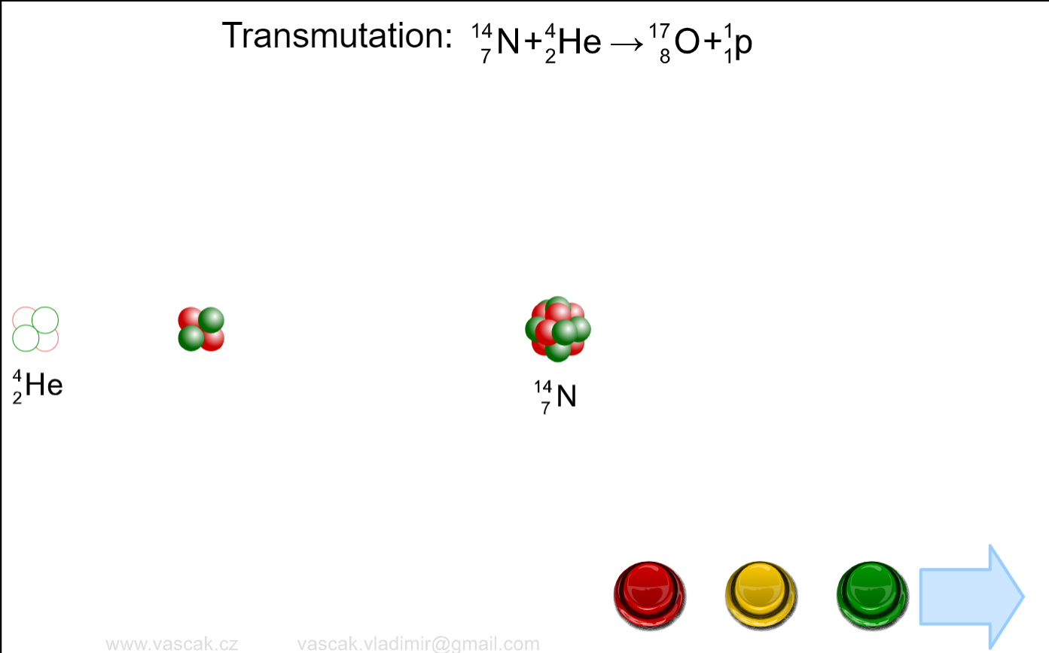
1. Thí nghiệm phát hiện phản ứng hạt nhân
b. Thí nghiệm của Patrick Blackett
Quan sát thí nghiệm, mô tả và viết phản ứng hạt nhân
https://www.vascak.cz/data/android/physicsatschool/template.php?s=jadro_reakce&l=en

Slide 10
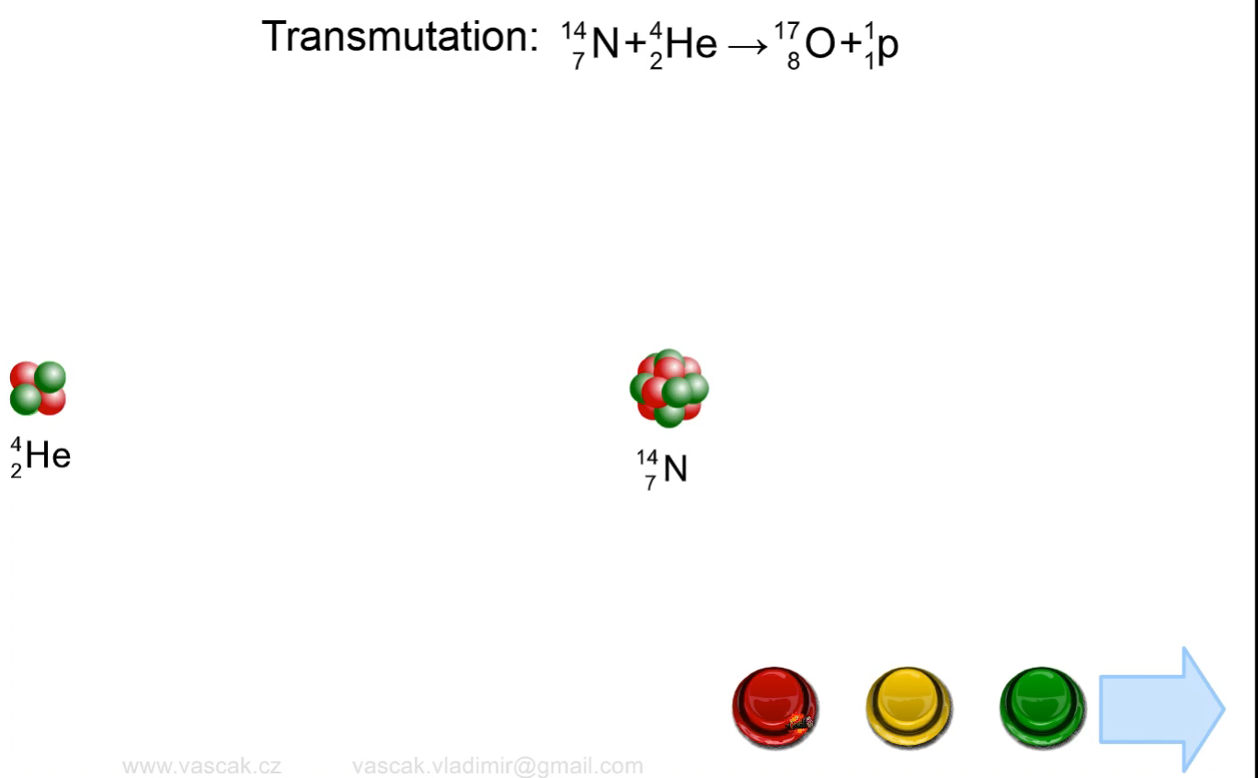

Slide 11
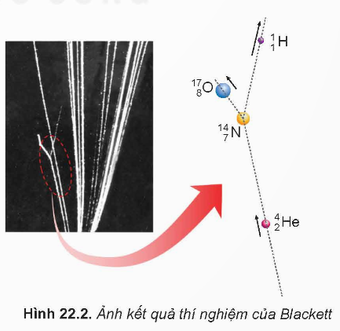
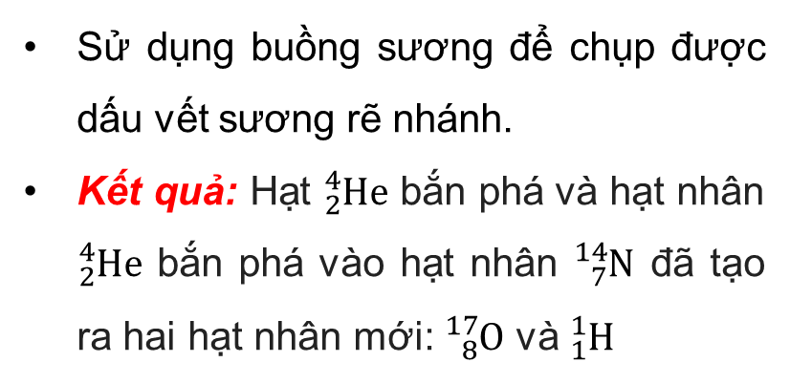
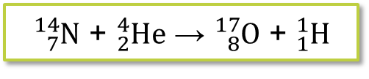
1. Thí nghiệm phát hiện phản ứng hạt nhân
b. Thí nghiệm của Patrick Blackett

Slide 12


Hoạt động 1 – SGK tr.97
So sánh tổng số điện tích, tổng số nucleon của các hạt nhân trước và sau khi tương
tác trong thí nghiệm như mô tả ở Hình 22.2.
Trả lời
Tổng số điện tích và tổng số nucleon của các hạt nhân trước và sau khi tương tác là không đổi.

Slide 13
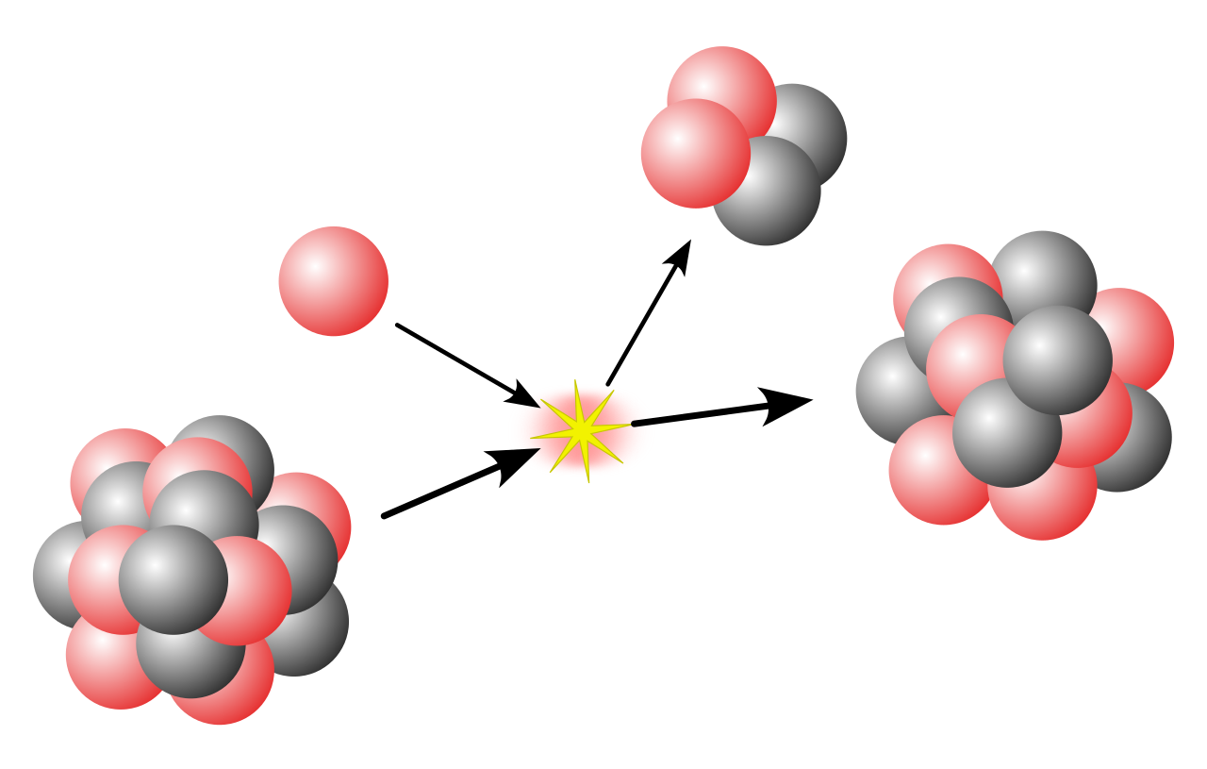

2. Khái niệm và các loại phản ứng hạt nhân
Đọc thông tin mục I.2 – SGK tr.97 và trả lời câu hỏi: Hãy kết luận khái niệm và các loại phản ứng hạt nhân.

Slide 14

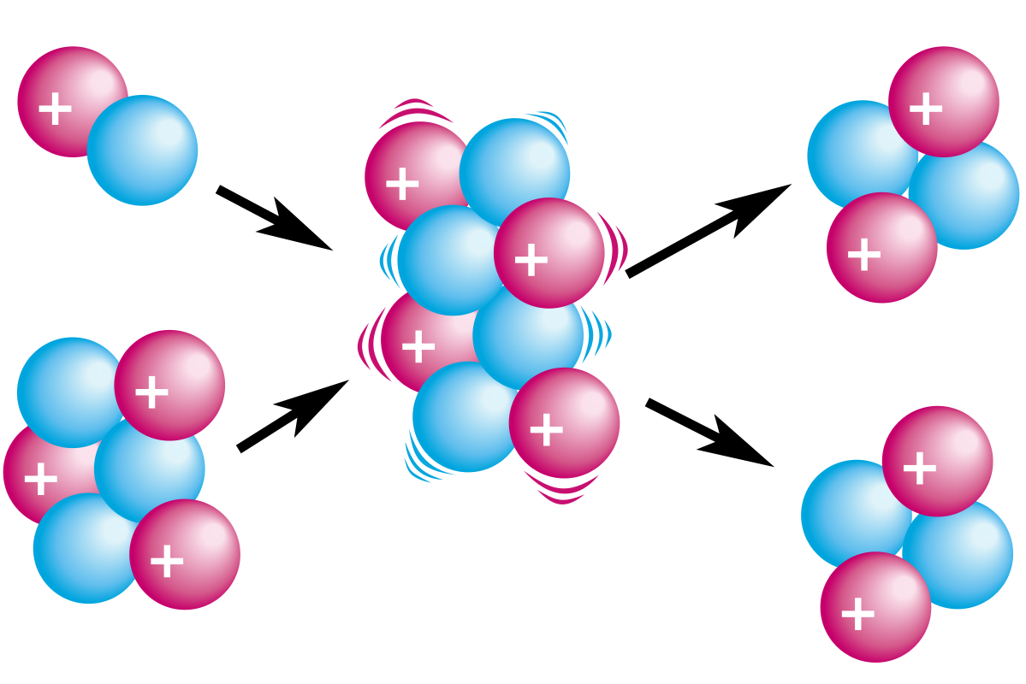
GHI NHỚ
Khái niệm:
Là quá trình biến đổi hạt nhân này thành hạt nhân khác.
Phân loại:
Gồm 2 loại phản ứng hạt nhân:
Phản ứng hạt nhân kích thích
Phản ứng hạt nhân tự phát

Slide 15
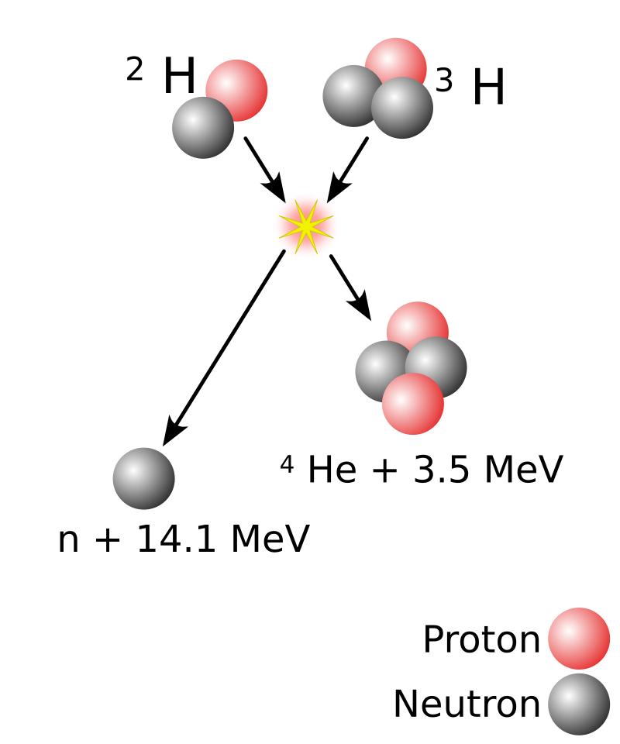
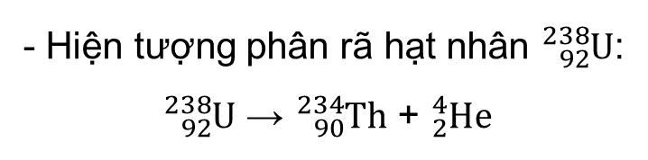
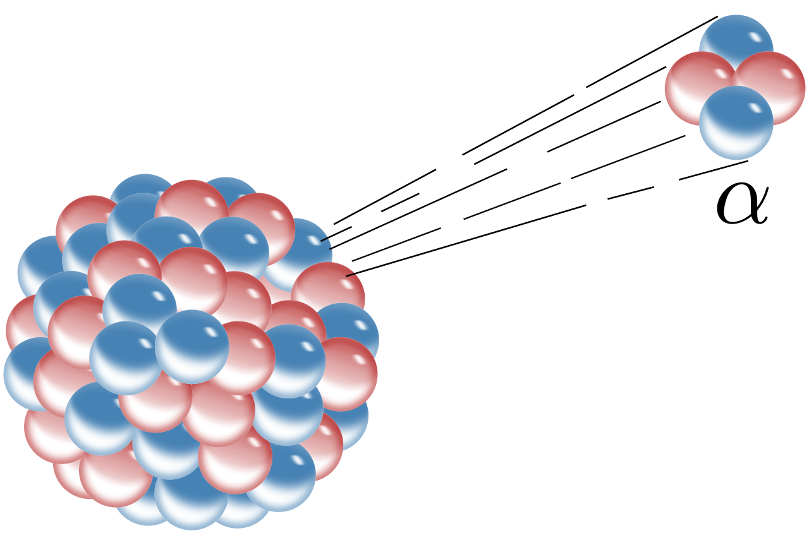
 | Phản ứng hạt nhân kích thích | Phản ứng hạt nhân tự phát
Khái niệm
Ví dụ
- Là quá trình các hạt nhân tương tác với các hạt khác (neutron,…) tạo ra các hạt nhân mới.
- Là quá trình tự phân rã của một hạt nhân không bền vững thành các hạt nhân mới.
Phản ứng phân hạch.
Phản ứng tổng hợp hạt nhân.

Slide 16
Câu hỏi – SGK tr.97
Hãy trình bày sự khác nhau giữa phản ứng hạt nhân và phản ứng hóa học.
 | Phản ứng hạt nhân | Phản ứng hóa học
Yếu tố liên quan
Sản phẩm tạo thành
Liên quan đến các electron và liên kết hóa học giữa các nguyên tử.
Liên quan đến thành phần cấu tạo hạt nhân (proton, neutron).
Có sự bảo toàn số lượng nguyên tử của mỗi nguyên tố.
Các nguyên tố mới.

Slide 17

3. Định luật bảo toàn số khối và
bảo toàn điện tích trong phản ứng hạt nhân
NHÓM
LUẬN
Yêu cầu: Khai thác mục I.3 – SGK tr.97 và hoàn thành nội dung Phiếu bài tập số 1.
THẢO
LÍ 12
VẬT

Slide 18
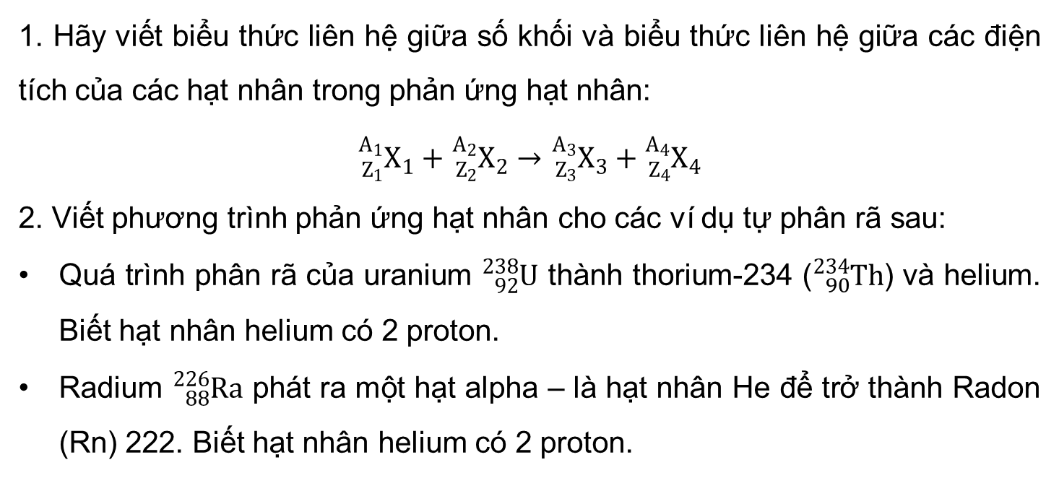
PHIẾU HỌC TẬP SỐ 1

Slide 19
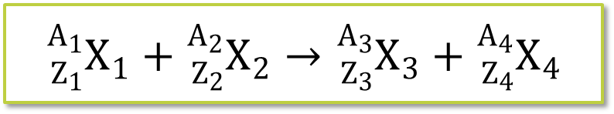
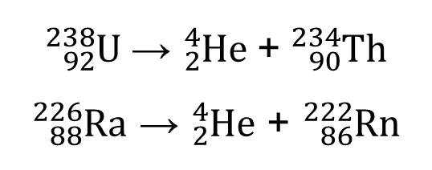
ĐÁP ÁN PHT SỐ 1
Câu 1
Bảo toàn số khối
Bảo toàn điện tích
A₁ + A₂ = A₃ + A₄
Z₁ + Z₂ = Z₃ + Z₄
Câu 2

Slide 20
GHI NHỚ
Định luật bảo toàn số nucleon (bảo toàn số khối A):
Tổng số nucleon của các hạt trước phản ứng
Tổng số nucleon của các hạt tạo thành sau phản ứng
Định luật bảo toàn điện tích:
Tổng đại số các điện tích của các hạt trước phản ứng
Tổng đại số các điện tích của các hạt tạo thành sau phản ứng

Slide 21
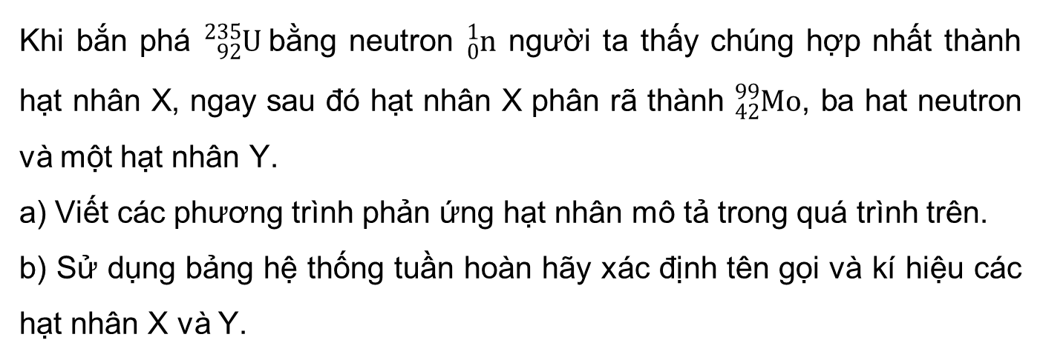
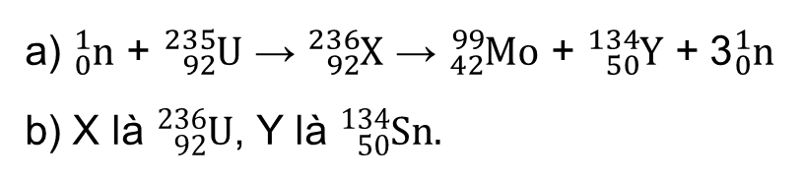
Hoạt động 2 – SGK tr.97
Trả lời

Slide 22
II
NĂNG LƯỢNG LIÊN KẾT

Slide 23
1.
LỰC HẠT NHÂN VÀ NĂNG LƯỢNG LIÊN KẾT
Lực tương tác giữa các nucleon trong hạt nhân là lực hút, gọi là lực hạt nhân.
Khái niệm
LỰC HẠT NHÂN
Không phụ thuộc vào điện tích của nucleon.
Cường độ rất lớn.
Đặc điểm
Bán kính tác dụng = 10⁻¹⁵m.
Muốn tách nucleon ra khỏi hạt nhân, cần phải tốn năng lượng để thắng lực hạt nhân.

Slide 24

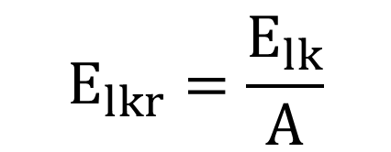

Công thức:
Năng lượng tối thiểu dùng để tách toàn bộ số nucleon ra khỏi hạt nhân bằng năng lượng liên kết hạt nhân E_{lk}.
Câu hỏi (SGK – tr98): Vì sao để tách được các nucleon ra khỏi hạt nhân cần một năng lượng lớn?
Hạt nhân E_{lkr} càng lớn thì càng bền vững và ngược lại.
Vì năng lượng liên kết riêng của nucleon rất lớn.

Slide 25

Thảo luận nhóm đôi và hoàn thành Phiếu học tập số 2
PHIẾU HỌC TẬP SỐ 2
1. Điền các nội dung thích hợp vào chỗ trống
Mức độ bền vững của một hạt nhân phụ thuộc vào .................................................
Hạt nhân có năng lượng .................. càng lớn thì càng bền vững và ngược lại.

Slide 26
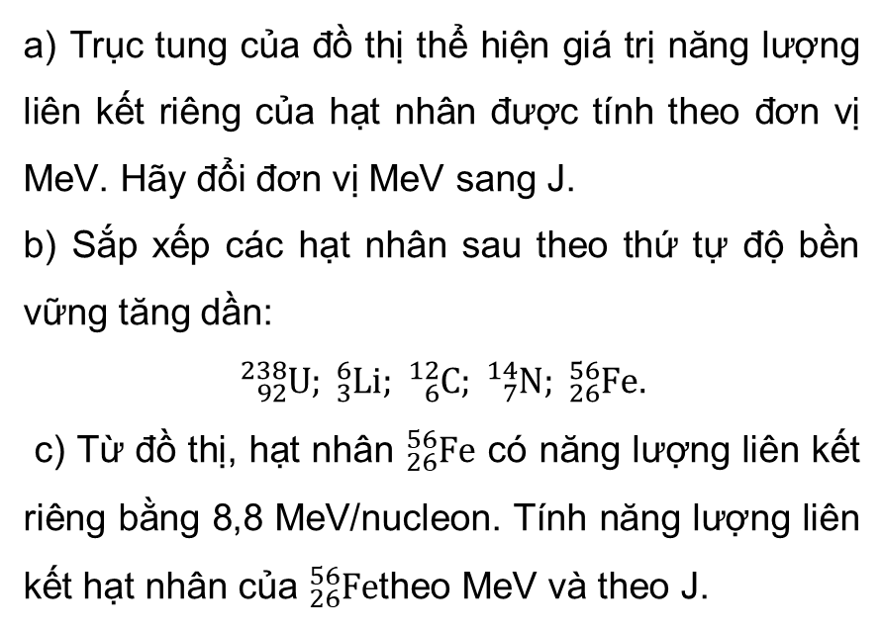
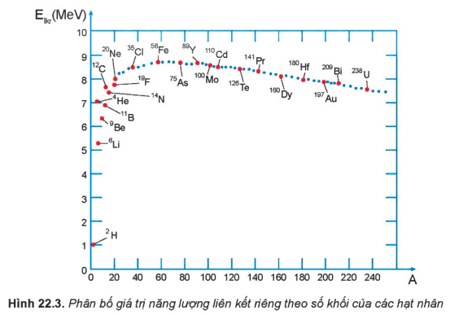
2. Quan sát đồ thị hình 22.3 về Phân bố giá trị năng lượng liên kết riêng theo số khối của các hạt nhân và cho biết:

Slide 27


ĐÁP ÁN PHT SỐ 2
1. Điền các nội dung thích hợp vào chỗ trống
Mức độ bền vững của một hạt nhân phụ thuộc vào .......................................................................
Hạt nhân có năng lượng ..................................... càng lớn thì càng bền vững và ngược lại.
năng lượng liên kết riêng

Slide 28

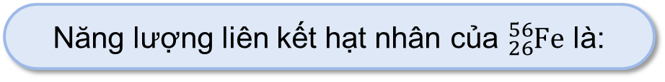
ĐÁP ÁN PHT SỐ 2
2.
Đổi từ MeV sang J:
1 MeV = 1,6.10⁻¹³ J
Thứ tự độ bền vững tăng dần
56.8,8 = 492,8 MeV
(788,46.10⁻¹³J)

Slide 29

2,3. Độ hụt khối và mối liên hệ giữa năng lượng và khối lượng
Đặt vấn đề:
Mức độ bền vững của hạt nhân phụ thuộc vào năng lượng liên kết riêng. Năng lượng tối thiếu dùng để tách toàn bộ số nucleon ra khỏi hạt nhân bằng năng lượng liên kết hạt nhân. Vậy năng lượng liên kết được xác định như thế nào?
Tìm hiểu mục 2, 3 – SGK tr.99, 100 và làm việc nhóm thực hiện Phiếu học tập số 3 để giải quyết vấn đề đã đặt ra

Slide 30
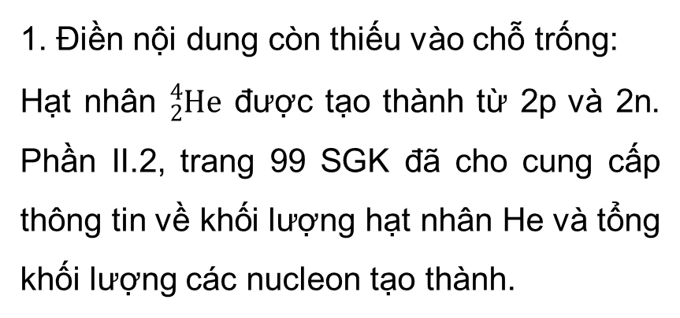
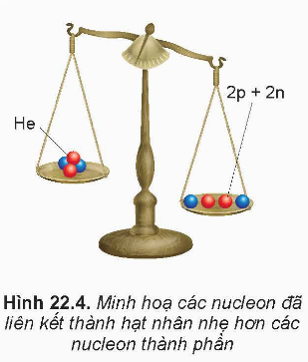
PHIẾU HỌC TẬP SỐ 3
Độ chênh lệch này được gọi là: ......................., kí hiệu là .................
Công thức tính độ chênh lệch này là: ………........................

Slide 31
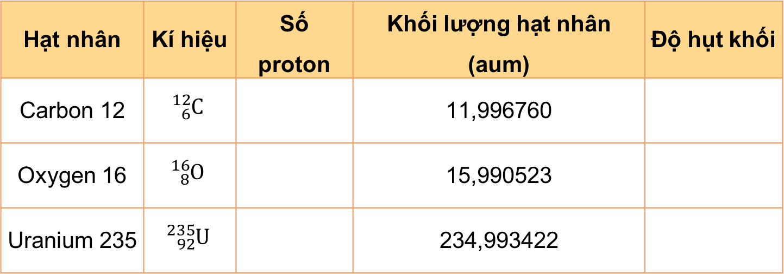
2. Tính độ hụt khối (theo đơn vị aum) của một số hạt nhân sau. Biết m_{p} ≈ 1,00728 aum; m_{He} ≈ 1,00866 aum.
Hạt nhân | Kí hiệu | Số proton | Khối lượng hạt nhân (aum) | Độ hụt khối
Carbon 12 |  |  | 11,996760
Oxygen 16 |  |  | 15,990523
Uranium 235 |  |  | 234,993422

Slide 32
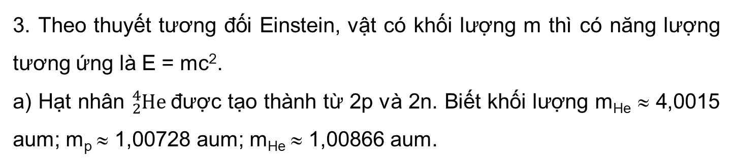
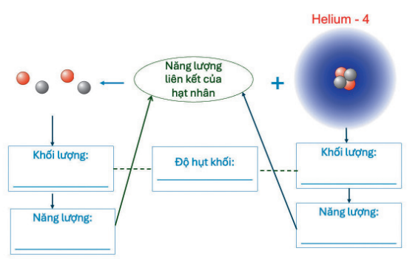
Hoàn thiện sơ đồ sau để tính khối lượng các nucleon, năng lượng các nucleon, độ hụt khối, năng lượng hạt nhân và từ đó tính năng lượng liên kết của hạt nhân.
b) Năng lượng liên kết của một hạt nhân tính theo công thức nào?

Slide 33
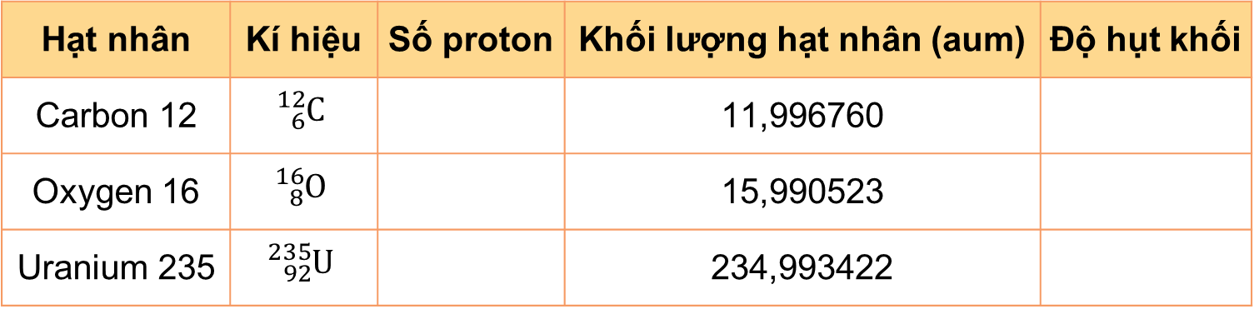
ĐÁP ÁN PHT SỐ 3
1.
Độ chênh lệch này được gọi là: ......................., kí hiệu là .................
Công thức tính độ chênh lệch này là: ………........................
độ hụt khối
∆m
∆m = [Zm_{p} + (A – Z)m_{n}] - m_{X}
2.
Hạt nhân | Kí hiệu | Số proton | Khối lượng hạt nhân (aum) | Độ hụt khối
Carbon 12 |  |  | 11,996760
Oxygen 16 |  |  | 15,990523
Uranium 235 |  |  | 234,993422
6
0,09888
8
0,136997
92
1,914718

Slide 34
ĐÁP ÁN PHT SỐ 3
3. a.
Khối lượng: 2m_{p} = 2,01456 aum 2m_{n} = 2,01732 aum | Độ hụt khối: 0,03038 aum | Khối lượng: m_{He} = 4,0015 aum
Năng lượng: 6,025588.10⁻¹⁰ J | Năng lượng liên kết của hạt nhân: 0,042403.10⁻¹⁰ J | Năng lượng: 5,980185.10⁻¹⁰ J
b. Năng lượng liên kết của hạt nhân được tính bằng tích của độ hụt khối của hạt nhân với thừa số c².

Slide 35
Đọc thông tin mục II.2, 3 – SGK tr.99, 100 và trả lời câu hỏi: Em hãy kết luận về Độ hụt khối và mối liên hệ giữa năng lượng và khối lượng.

Slide 36
GHI NHỚ

Slide 37
2.
ĐỘ HỤT KHỐI
Khái niệm: Là độ chênh lệch giữa tổng khối lượng của các nucleon tạo thành hạt nhân và khối lượng m_{X} của hạt nhân.
Kí hiệu: ∆m
Công thức:
∆m = [Zm_{p} + (A – Z)m_{n}] – m_{X}
3.
MỐI LIÊN HỆ GIỮA NĂNG LƯỢNG VÀ KHỐI LƯỢNG
Năng lượng liên kết của hạt nhân được tính bằng tích của độ hụt khối của hạt nhân với thừa số c².

Slide 38
III, IV
PHẢN ỨNG PHÂN HẠCH VÀ TỔNG HỢP HẠT NHÂN

Slide 39
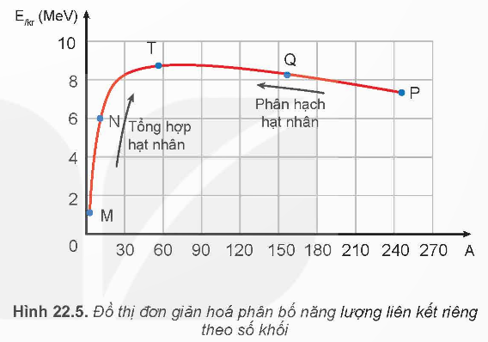
Em hãy quan sát Hình 22.5 – SGK tr.100 và trả lời câu hỏi: Có mấy loại phản ứng hạt nhân từ đồ thị Hình 22.5
Có 2 loại:
Phản ứng phân hạch hạt nhân
Phản ứng tổng hợp hạt nhân

Slide 40

Đọc mục III và IV, Bài 22, trang 100 – 102 SGK; thực hiện thí nghiệm mô phỏng về phản ứng phân hạch, phản ứng phân hạch dây chuyền và phản ứng tổng hợp hạt nhân để hoàn thiện bảng sau:
https://www.vascak.cz/data/android/physicsatschool/template.php?s=jadro_reakce&l=en

Slide 41
 | Phản ứng phân hạch | Phản ứng tổng hợp hạt nhân
Khái niệm
Phương trình phản ứng khái quát
Nhiên liệu
Điều kiện xảy ra phản ứng
Nội dung khác | Phản ứng phân hạch dây chuyền là gì? | Vì sao phản ứng tổng hợp hạt nhân còn có tên gọi khác là phản ứng nhiệt hạch?

Slide 42
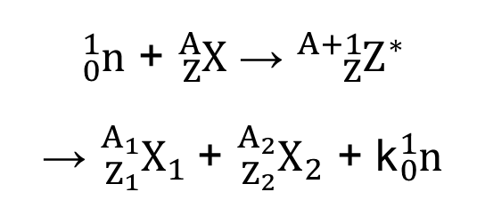
 | Phản ứng phân hạch | Phản ứng tổng hợp hạt nhân
Khái niệm
Phương trình khái quát
Nhiên liệu
Là phản ứng hạt nhân trong đó một hạt nhân nặng vỡ thành hai mảnh hạt nhân nhẹ hơn.
Là phản ứng hạt nhân trong đó hai hay nhiều hạt nhân nhẹ tổng hợp lại thành một hạt nhân nặng hơn.
Dễ kiếm, giá thành thấp, không gây ô nhiễm môi trường.
Hiếm, giá thành cao, gây ô nhiễm môi trường.

Slide 43
 | Phản ứng phân hạch | Phản ứng tổng hợp hạt nhân
Điều kiện xảy ra phản ứng
Nội dung khác
Cần thực hiện ở nhiệt độ cao hàng chục triệu độ cùng với thời gian duy trì nhiệt độ cao cũng phải đủ dài.
Cần thực hiện trong lò phản ứng hạt nhân có xúc tác là neutron chậm.
Là một chuỗi các phản ứng phân hạch xảy ra liên tiếp, trong đó neutron được giải phóng từ một phản ứng phân hạch kích hoạt phản ứng phân hạch tiếp theo.
Việc tổng hợp hạt nhân thu nhiệt nhiều hơn tỏa nhiệt. Để khởi động thường đòi hỏi phải nâng nhiệt độ của hệ lên cao trước khi phản ứng xảy ra.

Slide 44
Yêu cầu: Khai thác mục III, IV – SGK tr.100 – 102 SGK và thực hiện nhiệm vụ:
NHÓM
Nhóm 1, 2: Tìm hiểu về sự phân hạch của uranium.
LUẬN
THẢO
Nhóm 3, 4: Tìm hiểu về phản ứng phân hạch dây chuyền.
Nhóm 5, 6: Tìm hiểu về phản ứng tổng hợp hạt nhân.
LÍ 12
VẬT

Slide 45
III
PHẢN ỨNG PHÂN HẠCH HẠT NHÂN

Slide 46
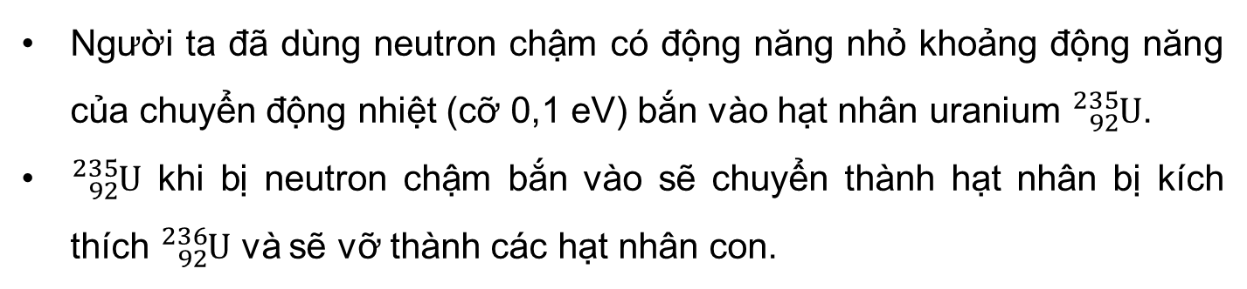

1.
SỰ PHÂN HẠCH CỦA URANIUM
Khái niệm: là phản ứng trong đó một hạt nhân nặng vỡ thành hai hạt nhân nhẹ hơn.
Đặc điểm: Là phản ứng tỏa năng lượng.
Phương trình phản ứng:

Slide 47
2.
PHẢN ỨNG PHÂN HẠCH DÂY CHUYỀN
Đặc điểm:
Các neutron sinh ra sau mỗi phân hạch của uranium (hoặc plutonium,...) có thể kích thích các hạt nhân khác trong mẫu chất phân hạch tạo nên những phản ứng phân hạch mới.
Kết quả:
Các phản ứng phân hạch xảy ra liên tiếp tạo ra phản ứng dây chuyền và toả ra năng lượng rất lớn.

Slide 48

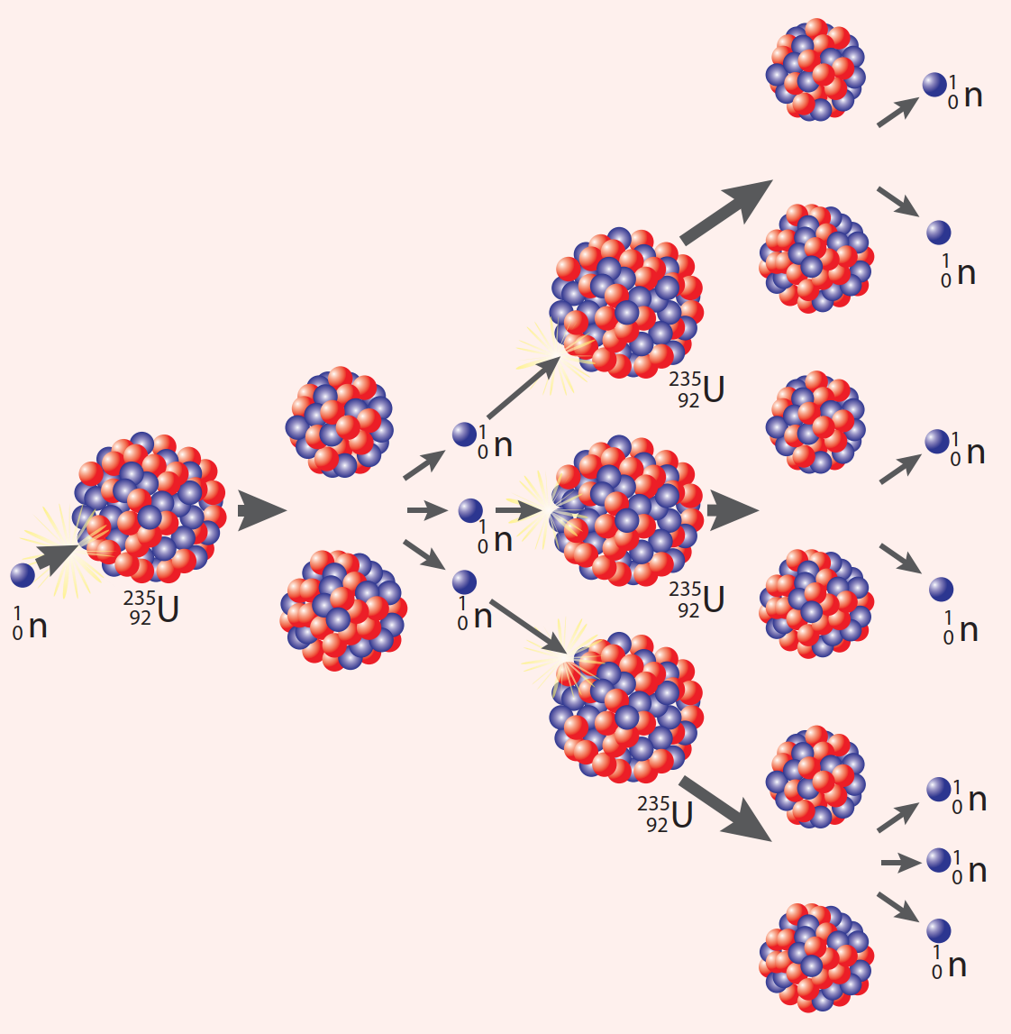

EM CÓ BIẾT?
Em hãy đọc mục Em có biết – SGK tr.102 để tìm hiểu thêm về phản ứng phân hạch dây chuyền của Uranium.

Slide 49
IV
PHẢN ỨNG TỔNG HỢP HẠT NHÂN

Slide 50
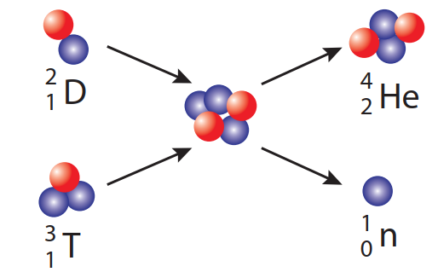
Khái niệm: là phản ứng hạt nhân trong đó hai hay nhiều hạt nhân nhẹ tổng hợp lại thành một hạt nhân nặng hơn.
Điều kiện xảy ra phản ứng:
Phải thực hiện ở nhiệt độ rất cao (hàng chục triệu độ).
Mật độ hạt nhân phải đủ lớn.
Thời gian duy trì nhiệt độ cao phải đủ dài.

Slide 51
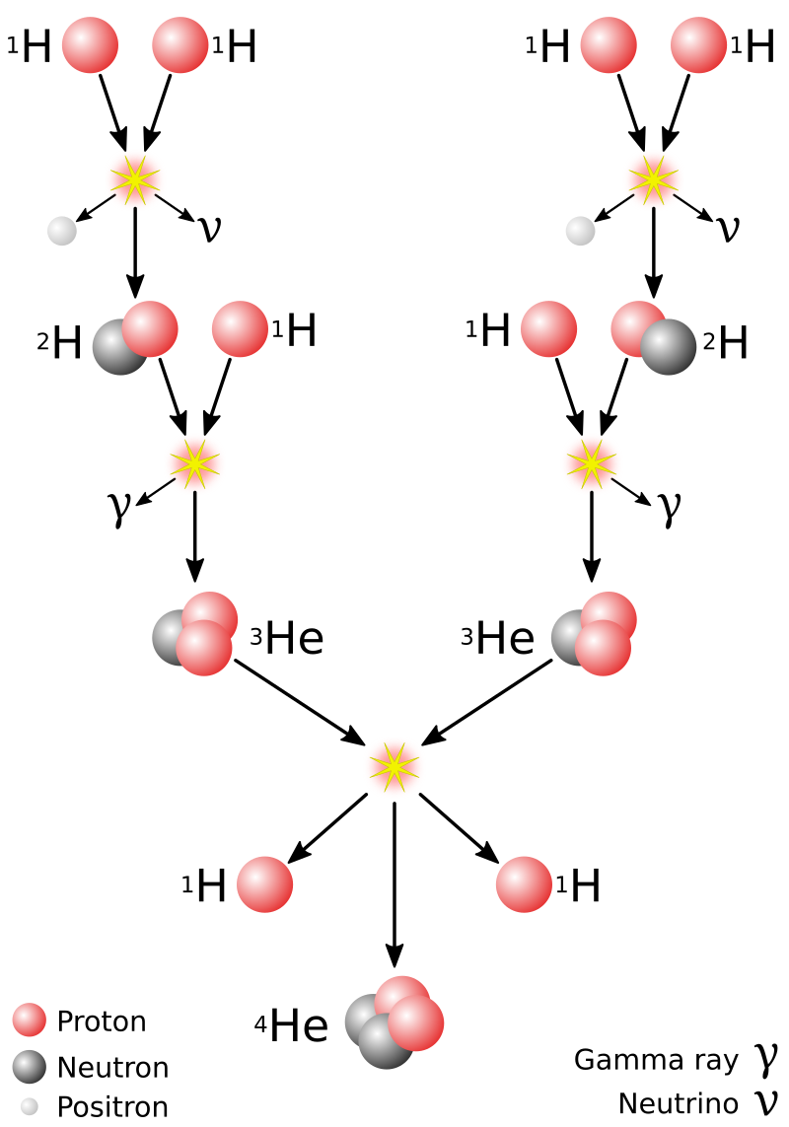
EM CÓ BIẾT?
Em hãy đọc mục Em có biết – SGK tr.103 để tìm hiểu thêm về điều kiện xảy ra phản ứng tổng hợp hạt nhân.

Slide 52



kenhgiaovien
Bài giảng và giáo án này chỉ có duy nhất trên kenhgiaovien.com
Bất cứ nơi nào đăng bán lại đều là đánh cắp bản quyền và hưởng lợi bất chính trên công sức của giáo viên.
Vui lòng không tiếp tay cho hành vi xấu.
https://kenhgiaovien.com/
Zalo: 0386 168 725

Slide 53
LUYỆN TẬP

Slide 54
Câu 1: Phản ứng hạt nhân là gì?
A. Là quá trình biến đổi hạt nhân này thành hạt nhân khác.
A. Là quá trình biến đổi hạt nhân này thành hạt nhân khác.
C. Là sự phân hủy hạt nhân trong nguyên tử.
B. Là quá trình biến đổi của các nguyên tố hóa học.
D. Là sự biến đổi của proton và neutron trong nguyên tử.

Slide 55
Câu 2: Mức độ bền vững của hạt nhân phụ thuộc vào đại lượng vật lí nào?
A. Năng lượng liên kết.
C. Năng lượng liên kết riêng.
C. Năng lượng liên kết riêng.
B. Độ hụt khối.
D. Số khối và số neutron.

Slide 56
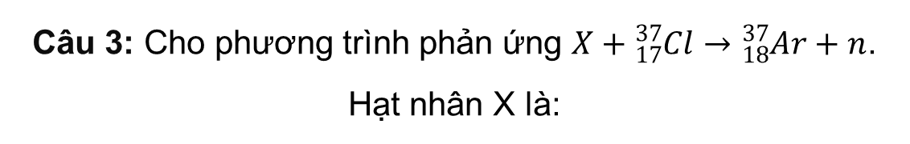






Slide 57
Câu 4: Một hạt tương đối tính có động năng bằng hai lần năng lượng nghỉ. Tốc độ của hạt đó là:
A. 1,86.10⁸ m/s.
C. 2,56.10⁸ m/s.
C. 2,56.10⁸ m/s.
B. 2,15.10⁸ m/s.
D. 2,83.10⁸ m/s.

Slide 58
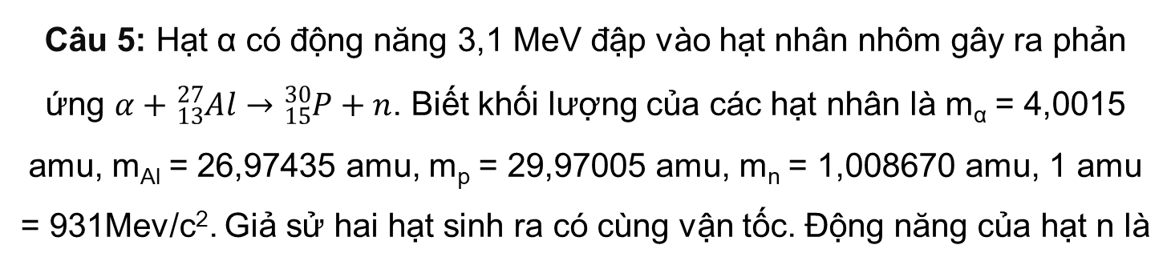
A. 8,8716MeV.
B. 8,9367MeV.
C. 9,2367MeV.
C. 9,2367MeV.
D. 10,4699MeV.

Slide 59
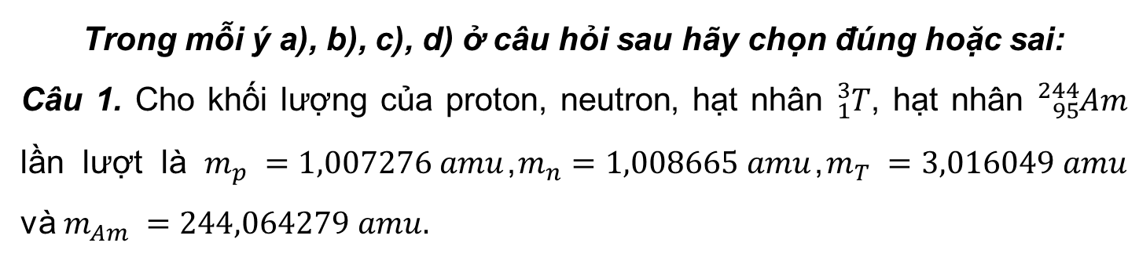
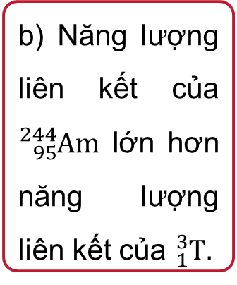
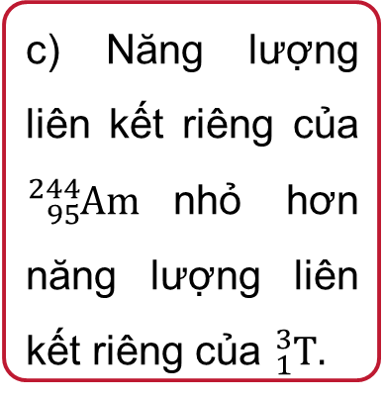
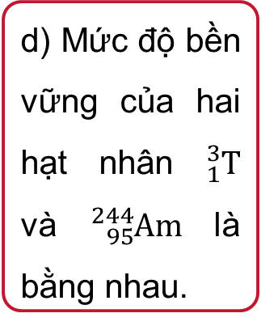
a) Hai hạt nhân này có độ hụt khối bằng nhau.
✗
✓
✗
✗

Slide 60
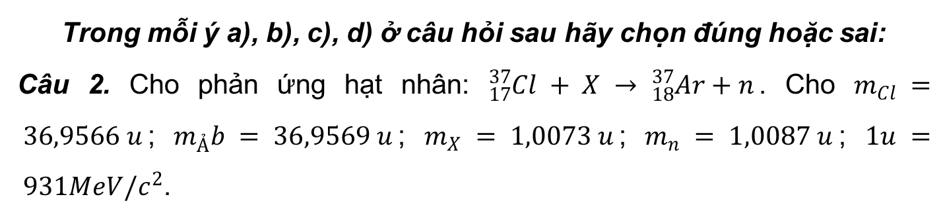
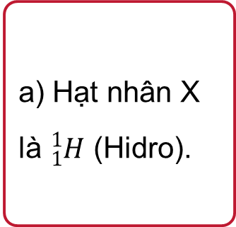
b) Phản ứng này là phản ứng toả năng lượng.
c) Năng lượng toả ra của phản ứng là 1,58 MeV.
d) Đồng vị Ar trong phản ứng có số khối là 37.
✓
✗
✗
✓

Slide 61
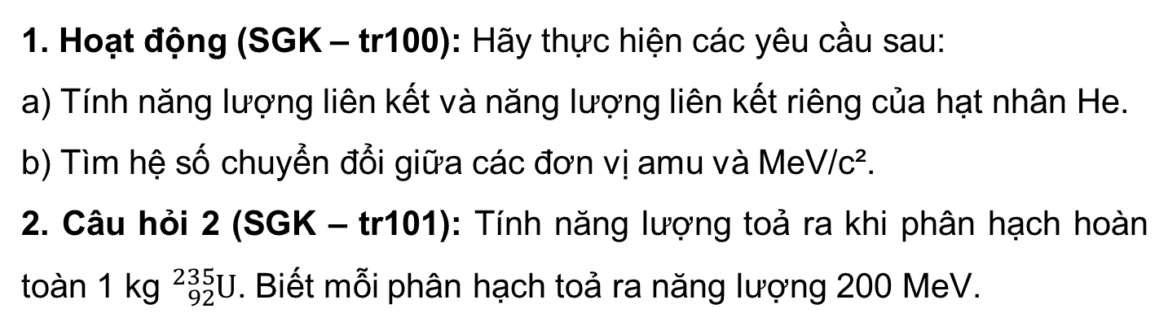
VẬN DỤNG

Slide 62
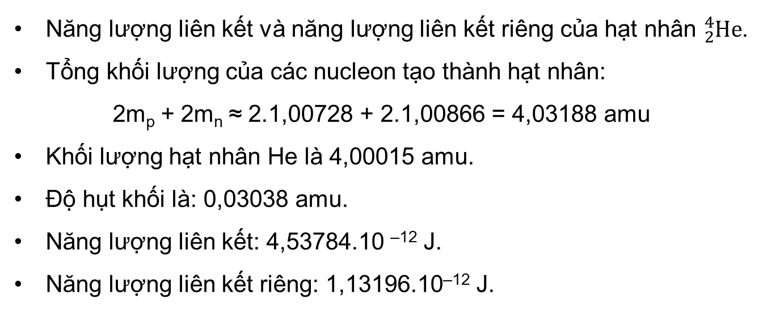
1. Hoạt động – SGK tr.100
a
b
931,5 MeV/c².

Slide 63
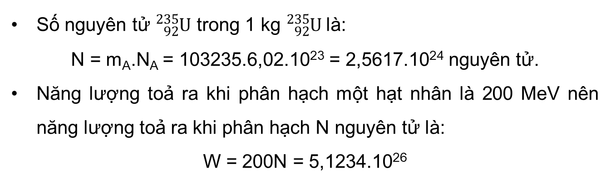
2. Câu hỏi 2 (SGK – tr101)

Slide 64
KIẾN THỨC CỐT LÕI
Phản ứng hạt nhân là quá trình biến đổi từ hạt nhân này thành hạt nhân khác, bao gồm phản ứng hạt nhân kích thích và phản ứng hạt nhân tự phát.
Trong phản ứng hạt nhân, số khối và điện tích của hệ được bảo toàn.
Phản ứng phân hạch là phản ứng hạt nhân trong đó một hạt nhân nặng vỡ thành hai mảnh nhẹ hơn.
Phản ứng tổng hợp hạt nhân là phản ứng trong đó hai hay nhiều hạt nhân nhẹ tổng hợp lại thành một hạt nhân nặng hơn.

Slide 65
KIẾN THỨC CỐT LÕI
Độ hụt khối (∆m) của hạt nhân là độ chênh lệch tổng khối lượng của các nucleon tạo thành hạt nhân và khối lượng của hạt nhân.
∆m = [Zm_{p} + (A – Z)m_{n}] – m_{X}
Năng lượng E và khối lượng m tương ứng của cùng một vật được liên hệ với nhau thông qua hệ thức Einstein:
E = mc²
trong đó, c là tốc độ của ánh sáng trong chân không.

Slide 66
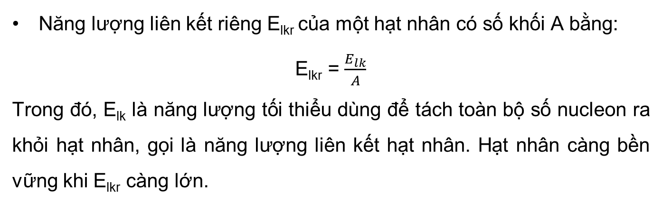
KIẾN THỨC CỐT LÕI

Slide 67
HƯỚNG DẪN VỀ NHÀ
Ôn lại kiến thức đã học và hoàn thành bài tập về nhà.
Làm bài tập bài 22 - SBT Vật lí 12
Chuẩn bị bài mới Bài 23: Hiện tượng phóng xạ.

Slide 68
CẢM ƠN CÁC EM
ĐÃ CHÚ Ý THEO DÕI BÀI GIẢNG!

